Slide 1
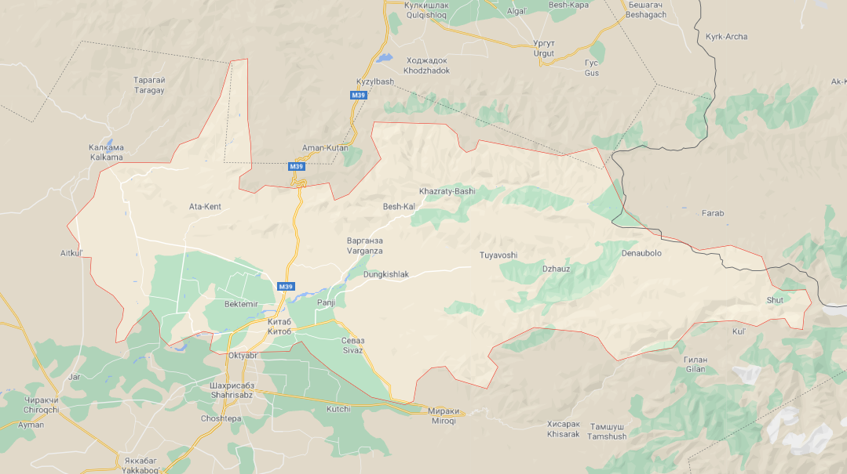
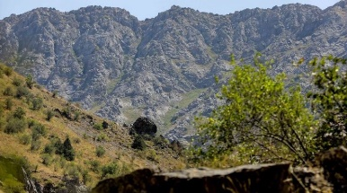
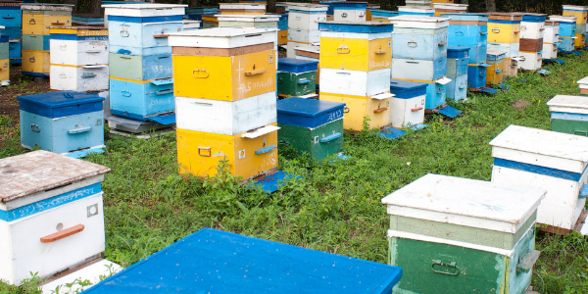
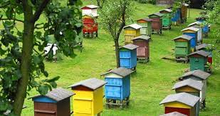
“Асалари уяларини ишлаб чиқариш"
Лойиҳанинг иқтисодий кўрсаткичлари
Лойиҳа манзили
Лойиҳа тавсифи
Лойиҳанинг харажатлар тақсимоти
Қашқадарё вилояти, Китоб тумани
Асалари уяси ва эҳтиёт қисмлари
Асалари - етти
хазинанинг бири, деб
бежизга айтилмаган.
Чунки, асал таркибида
кўплаб фойдали
моддалар мавжуд.
Асалари билан
шуғулланувчилар сони
ортиб бормоқда, бу эса
асалари уяларига ва
қўшимча деталларига
бўлган талабни
оширмоқда. Ушбу
лойиханинг йиллик
қуввати қуйидагича:
840 960 дона турли ҳил
асалари уялари ва
эҳтиёт қисмлари
Ўз-ўзини қоплаш (PP)
Бино қуриш
23 ой
100 млн.
сўм
Ички даромадлилик даражаси(IRR)
Ускуна ва жихозлар
Айланма маблағ
Соф жорий қиймат (NPV)
450,1 млн
сўм
66%
104,8 млн.
сўм
49,7 млн.
сўм
Ўз маблағи
Ишчи ўрин сони
154.5
МЛН.СЎМ
Лойиҳа қиймати
5 нафар
254,5
Банк кредити
МЛН.СЎМ
Ишга тушиш вақти
100,0
МЛН.СЎМ
2021-2022

